Slide 1


МагнитАп
(магнитный пояс)
Выполнила: Захарова Оксана ИКТ 1 курс

Slide 2
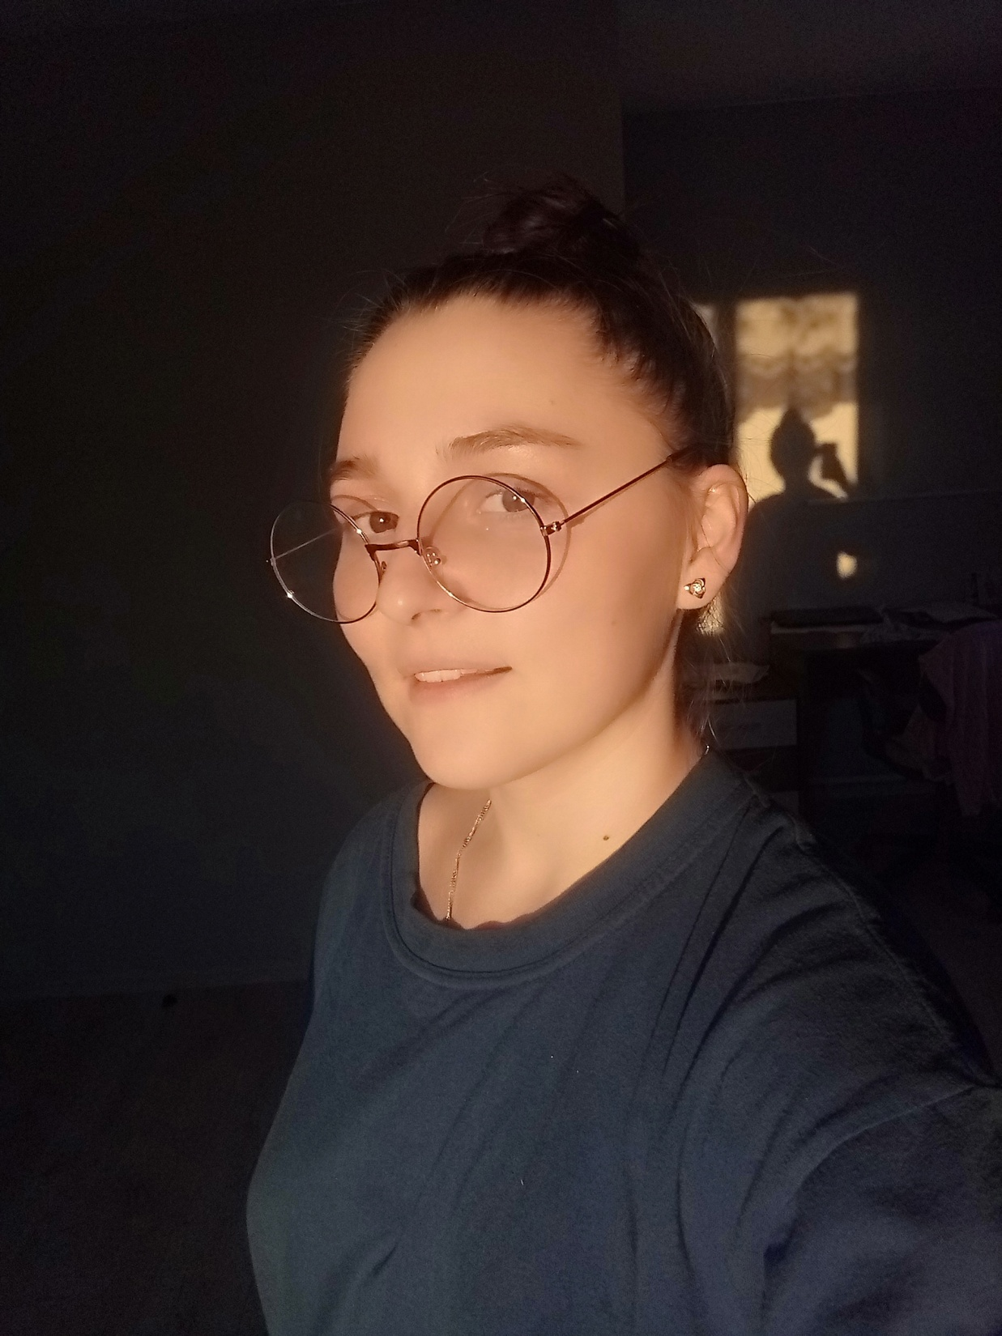
Команда проекта
Захарова Оксана: умею рисовать, шить, чинить вещи,имею навыки работать с компьютером

Slide 3
Проблема
Неудобство при строительных работах
Решение:
Мой проект помогает человеку решить проблему удобства в работе с помощью магнитного пояса. С его помощью работа заканчивается в 2 раза быстрее

Slide 4
О проекте
много карманов, регулируемый пояс,универсальный
карманы и лямки будут сшиты из старых джинс
качественные магниты
чёрного цвета
ассортимент :чёрный
имеются крючки

Slide 5
Роль проекта в обеспечении технологического суверенитета страны
Роль | Оценка
Инновационность | Россия
Рынок НТИ | WearNet
Сквозные технологии | В строительной отрасли

Slide 6
Целевая аудитория
Мужчины ,которые работают на стройке или в основном мужчины в возрасте 30-45 лет
Женщины, которые затрудняются на счёт подарка для мужа

Slide 7
Потенциальный объём рынка
PAM: 2000000*5*2100=21000000000 руб
TAM:20000000000*2100=42000000000000 руб
SAM:3000000000*2100=63000000000000 руб
SOM:1000*1000=1000000 руб

Slide 8
Анализ конкурентов
Пока отсутствуют

Slide 9
Процесс производства товара
1.Сделать технический эскиз
2.Продумать все детали
3.Найти материалы в интернете
4.Заказать материалы
5.Забрать товар с пункта выдачи
9.Продать
8.Протестировать
7.Собрать пояс, сшить
6.Распако вать, проверить на брак

Slide 10
Цель проекта
Изготовить и продать магнитные пояса в количестве 1 изделия к 01.06.2023 г.

Slide 11
Стартовые инвестиции
Статья затрат | Сумма, руб | Источник
Магниты | 298 руб | стипендия
Магнитная лента | 189 руб | стипендия
Пояс | 219 руб | стипендия
ИТОГО: 706 руб

Slide 12
Организационный план
Самозанятый
Налог на профессиональный доход

Slide 13
Финансовый план
№ | Статья | Ед. изм | Месяц(за 1 год/либо до срока окупаемости |  |  |  |  |  |  |  |  |  |  |  | ИТОГО
 |  |  | май | 2 | 3 | 4 | 5 | 6 | 7 | 8 | 9 | 10 | 11 | 12
Бюджет операционной деятельности
1. | ДОХОДЫ | руб | 2100 | 10500 | 10500 | 10500 | 8400 | 8400 | 8400 | 6300 | 2100 | 21000 | 10500 | 10500 | 109200
2. | РАСХОДЫ | руб | 706 | 3530 | 3530 | 3530 | 2824 | 2824 | 2824 | 2118 | 706 | 7060 | 3530 | 3530 | 36685
2.1 | Переменные расходы | руб | 706 | 3530 | 3530 | 3530 | 2824 | 2824 | 2824 | 2118 | 706 | 7060 | 3530 | 3530 | 36685
2.1.1 | Материалы | руб | 706 | 3530 | 3530 | 3530 | 2824 | 2824 | 2824 | 2118 | 706 | 7060 | 3530 | 3530 | 36685
3. | Прибыль до налогообложения |  | 1394 | 6970 | 6970 | 6970 | 5576 | 5576 | 5576 | 4182 | 1394 | 13940 | 6970 | 6970 | 72488
4. | Налог |  | 84 | 420 | 420 | 420 | 336 | 336 | 336 | 254 | 84 | 840 | 420 | 420 | 4370
 | Чистая прибыль |  | 1310 | 6550 | 6550 | 6550 | 5240 | 5240 | 5240 | 3928 | 1310 | 13100 | 6550 | 6550 | 68118
Бюджет инвестиционной деятельности
5. | Стартовые инвестиции |  | 706

Slide 14
Экономика проекта
№ | Показатель | Ед. изм. | ИТОГО
1 | Объём продаж | шт | 1
2 | Доходы от операционной деятельности | руб | 109200
3 | Расходы от операционной деятельности | руб | 36685
4 | Прибыль(после налогообложения) | руб | 72488
5 | Точка безубыточности | шт | 1
6 | Точка безубыточности | руб | 1
7 | Срок окупаемости |  | 1 месяц
8 | Стартовые инвестиции | руб | 706
9 | Рентабельность стартовых инвестиций | % | 100
10 | Рентабельность затрат | % | 85

Slide 15
План реализации проекта
Задача | Действие | Срок | Ресурс | Ответственный
Провести анализ ЦА | Провести опрос ВКонтакте | 1.05.2023 | Телефон | Оксана
Изготовить прототип | Сделать эскиз Заказать материалы | 3.05.2023 | Телефон Карманные деньги Бумага А4 Карандаш | Оксана
Приступить к изготовлению | Забрать заказы с пункта выдачи Сшивать детали между собой | 13.05.2023 | Швейная фурнитура Ткань Комната Швейная машина | Оксана
Продать товар | Выставить на продажу в маркетплейс | 16.05.2023 | Компьютер | Оксана

Slide 16
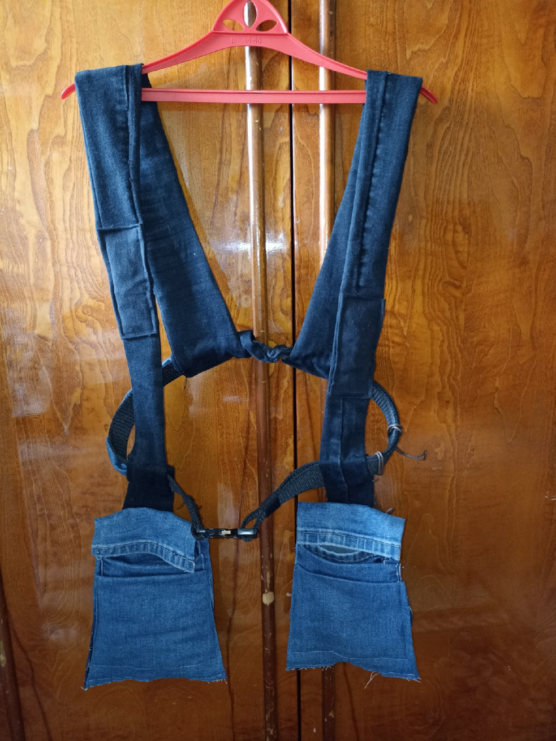
Продукт

Slide 17

Координаты команды проекта
Захарова Оксана
89127669612
zahoks12@gmail.com
@shadowlikeme07

